Slide 1
博弈论

Slide 2
组合游戏-定义
有两名参与者，轮流决策
游戏状态集合有限
参与者操作时可将一个状态转移到另一个状态，对任一状态都有可以到达的状态集合 （公平游戏、不公平游戏）
参与者不能操作时，游戏结束，按照规则定出胜负
游戏总是在有限步内结束（没有平局）
参与者拥有游戏的所有信息

Slide 3
例1
有一堆石子，石子个数为21颗
有A,B两名参与者
两人轮流取石子，至少取走1颗，最多取走3颗，A先取
不能取石子者输掉，游戏结束
谁会赢？
n%4==0时先手必败，否则先手必胜，所以A会赢

Slide 4
必胜态、必败态
必胜态(N-position)：当前玩家有策略使得对手无论做什么操作，都能保证自己胜利
必败态(P-position)：对手的必胜态
组合游戏中某一状态不是必胜态就是必败态
对任意的必胜态，总存在一种方式转移到必败态
对任意的必败态，只能转移到必胜态

Slide 5
必胜态、必败态
如何找出必胜态、必败态？
1、按照规则，终止状态设为必败(胜)态
2、将所有能到达必败态的状态标为必胜态
3、将只能到达必胜态的状态标为必败态
4、重复2-3，直到不再产生必败(胜)态

Slide 6
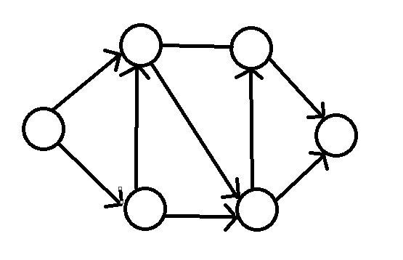
必胜态、必败态
P
N
N
P
N
N

Slide 7
例2
有两个盒子，初始时分别有n,m个小球
有两名玩家A,B轮流决策，A先手
每次操作为，将一个盒子清空，另一个盒子的小球分为两部分放进两盒子使得盒子不能为空
无法操作者失败，游戏结束
什么情况A必胜？
n，m都是奇数时为必败态

Slide 8
游戏的和
两个参与者轮流操作若干子游戏，每次操作可以任意选择一个子游戏进行操作，最后一个操作者胜利(输掉)

Slide 9
例3-Nim游戏
有n堆石子，每堆分别有ai颗
两人轮流选择一堆取走若干石子，不能不取
取走最后一颗石子者胜利，游戏结束
先考虑n=1时，很明显先手必胜
那么n=2呢？

Slide 10
例3-Nim游戏
很明显a1=a2时，先手必败
那么n>=3呢？
nim-sum
s=x1^x2^x3^....^xn，s=0则先手必败
证明

Slide 11
游戏的和
考虑两个游戏G1，G2的和G=G1+G2
G1先手必败，G2先手必败
则G先手必败
G1先手必败，G2先手必胜
则G先手必胜
G1先手必胜，G2先手必败
则G先手必胜
G1先手必胜，G2先手必胜
G可能先手必胜可能先手必败
仅知道单个游戏的P,N态是不够的，无法得到游戏和的状态。

Slide 12

SG函数
The Sprague-Grundy function
定义
游戏状态为x，sg(x)表示状态x的sg函数值
sg(x)=min{n|n∈N，n F(x) }，F(x)表示x所能到达的所有状态
一个状态为必败态则sg=0
递推sg函数

Slide 13
SG函数
0
1
2
0
1
2

Slide 14
SG函数
一堆石子x颗，每次可取任意颗，不可不取
sg(x)=x
一堆石子x颗，每次最多取m颗，不可不取
sg(x)=x%(m+1)
......

Slide 15
SG定理
如果游戏G由n个子游戏组成，G=G1+G2+G3+...+Gn，并且第i个游戏sg函数值为sgi，则游戏G的sg函数值为
g=sg1^sg2^...^sgn
证明(sg函数的定义)
1、对任意x<g，存在一个后继状态sg值为x
2、不存在一个后继状态sg值为g

Slide 16
例4
有n堆石子，每堆有ai颗石子
A,B两人轮流选择一堆,在这一堆取走至少一半的石子
取走最后一颗石子胜，游戏结束。
x 0 1 2 3 4 5 6 7 8 9
sg 0 1 2 2 3 3 3 3 4 4
sg(x)=min(k|2^k>x)
sg=sg(a1)^sg(a2)^...^sg(an)

Slide 17
例4
如果sg>0，则先手必胜
那么，必胜策略？
例如n=3,a1=3,a2=7,a3=9
sg=sg(3)^sg(7)^sg(9)=5
要使决策后sg=0，只能减少a3数量，并且
sg(f(a3)=5^4=1，f(a3)=1,也就是在第三堆中取走8颗石子为必胜策略

Slide 18
总结
组合游戏定义
必胜态必败态：分析单个游戏
nim游戏：经典模型
sg函数，sg定理：分析游戏的和
解题方法
打表找规律，找sg函数规律，适当加以证明(数学归纳法)

